Slide 1

সবাইকে স্বাগতম

Slide 2
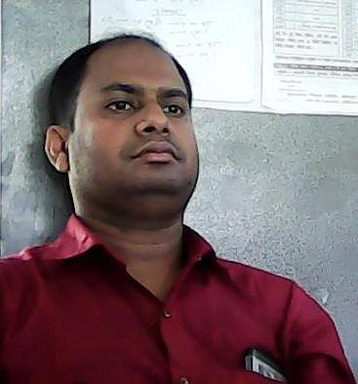
রামানন্দের আক মাধ্যমিক বিদ্যালয়
• ব্যবসায় শিক্ষা শাখা
নবম শ্রেণি
হিসাববিজ্ঞান প্রথম অধ্যায়
তন্ময় বৈদ্য
সিনিয়র শিক্ষক
ব্যবসায় শিক্ষা
ফোন ০১৭৪২৪৮৭৪০৪
হিসাববিজ্ঞান পরিচিতি

Slide 3



এই পাঠ শেষে শিক্ষার্থীরা...
হিসাববিজ্ঞানের ধারণা ও এর উৎপত্তি সম্পর্কে বলতে পারবে।
হিসাববিজ্ঞানের উদ্দেশ্য ও গুরুত্ব ব্যাখ্যা করতে পারবে।
হিসাব তথ্যের অভ্যন্তরীণ ও বাহ্যিক ব্যবহারকারী চিহ্নিত করতে পারবে।

Slide 4


হিসাববিজ্ঞানের ধারণা ও উৎপত্তি
হিসাববিজ্ঞান কী?
আর্থিক তথ্য সংগ্রহ, শ্রেণিবদ্ধকরণ ও ফলাফল নির্ণয়ের বিজ্ঞান।
লুকা প্যাসিওলি
১৪৯৪ সালে দুতরফা দাখিলা পদ্ধতির মূলনীতি প্রচার করেন।

Slide 5



হিসাববিজ্ঞানের উদ্দেশ্য ও গুরুত্ব
ফলাফল নির্ণয়
স্থায়ী হিসাব সংরক্ষণ
সকল লেনদেনের নির্ভুল ও স্থায়ী লিপিবদ্ধকরণ।
নির্দিষ্ট সময়ান্তে লাভ বা ক্ষতি নিরূপণ।
প্রতারণা রোধ
সম্পদের সুরক্ষা ও জালিয়াতি প্রতিরোধ।

Slide 6

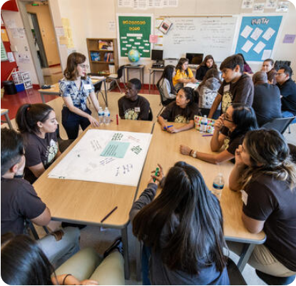
একক কাজ
সময়: ৫ মিনিট
প্রশ্ন: হিসাববিজ্ঞানকে ব্যবসায়ের ভাষা বলা হয় কেন?
প্রতিষ্ঠান সম্পর্কিত সকল আর্থিক তথ্য ও ফলাফল সংশ্লিষ্ট বিভিন্ন পক্ষকে অবহিত করার মাধ্যম হিসেবে হিসাববিজ্ঞান কাজ করে। তাই একে ব্যবসায়ের ভাষা বলা হয়।

Slide 7
হিসাব তথ্যের ব্যবহারকারীগণ
অভ্যন্তরীণ ব্যবহারকারী
বাহ্যিক ব্যবহারকারী
ব্যবস্থাপকবৃন্দ
ঋণদানকারী
উদ্যোক্তা ও মালিকগণ
সরকার ও রাজস্ব বোর্ড
উচ্চপদস্থ কর্মকর্তাগণ
পাওনাদার ও বিনিয়োগকারী

Slide 8
জোড়ায় কাজ
সময়: ৮ মিনিট
তালিকা তৈরি কর:
তোমার বিদ্যালয়ের সামনে একটি মুদির দোকান ও একটি ব্যাংকের বার্ষিক হিসাব সংরক্ষণের ৩টি করে পার্থক্য খাত উল্লেখ কর।
জোড়ায় আলোচনা করে খাতগুলোর সংক্ষিপ্ত বিবরণ লিখ।

Slide 9
হিসাববিজ্ঞানের ঐতিহাসিক বিকাশ
প্রাচীনকাল
মধ্যযুগ
আধুনিক যুগ
দেয়ালে দাগ কেটে বা রশিতে গিঁট দিয়ে হিসাব রাখা হতো।
লুকা প্যাসিওলির ‘সুমা ডি আরিথমেটিকা’ গ্রন্থ প্রকাশ (১৪৯৪)।
কম্পিউটার ও সফটওয়্যারের মাধ্যমে নির্ভুল হিসাব প্রক্রিয়াকরণ।

Slide 10
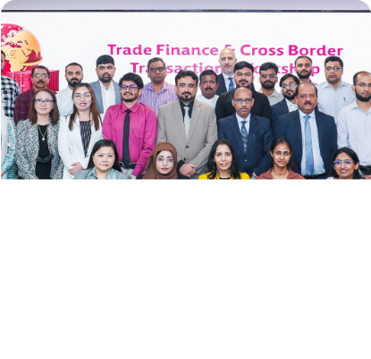
দলীয় কাজ
সময়: ১০ মিনিট
দলগত উপস্থাপন:
‘পদ্মা ট্রেডার্স’ নামক একটি প্রতিষ্ঠানের অভ্যন্তরীণ ও বাহ্যিক ব্যবহারকারীদের ৫টি সুনির্দিষ্ট নাম ছক আকারে খাতায় লিখে উপস্থাপন কর।
প্রতিটি পক্ষের তথ্যের প্রয়োজনীয়তা ব্যাখ্যা কর।

Slide 11
মূল্যায়ন
১. হিসাববিজ্ঞানের জনক কে?
২. দুতরফা দাখিলা পদ্ধতি কত সালে প্রবর্তিত হয়?
৩. ব্যাংকের ঋণ কোন ধরনের হিসাব ব্যবহারকারীর অন্তর্ভুক্ত?

Slide 12
বাড়ির কাজ
“ব্যবসায়ের সাফল্য ও উন্নয়নে হিসাববিজ্ঞানের ভূমিকা অপরিহার্য”— বিশ্লেষণ কর।
আগামী ক্লাসে খাতায় লিখে বিদ্যালয়ে জমা দিবে। সবাইকে ধন্যবাদ!

Slide 13

সবাইকে ধন্যবাদ

